Slide 1
Hangman
Console Game
]72])z[]dZ55K4mKYGKZYdGZPmP4G*DNGZ*ZGNPKZNb54D*5D58KK*NYPGK4NmYDXbmNDPZb5Xb4*ZdK
bXMGKLfeeY)t)Y]TTjz(7(tt2)VefgYTY//,-iVb8WKDG2+tcicLD8AM8KK*5DbdQGdPP*bYT2(V7Y*8
[ZA7=-..--,,-...... _PMKZ(/~,. .YM$$$MP5zY(Yz2+[Yfc~/=vc!](G
YGKY- ,,-...-, ,]KKWZ]T=-,- -[8$$%K5jLt7)V\vvi~_|ic!c=\f5
zmA_--zMZ5GjY/c_v!, ,~gt]/77=cc~- ,7mWWGNzg|i|.-+ZWWKKb2!__c!!cci_v~_\~_~_vL*
vD8(-.P#WKKY(vVY~. ,PKK%AMMmjY*b// /t5WKQdMM8Z2]/T[27e7T!~cc!=!~!!/c/~\!,.|/fb
_NAj,,)AM8A*jc\\- =KAM8M8ZgVt]e2TT\--eb8888AW*]e[Y!||!/\\\c\/i|~_v-,..-,..,\v(5
vPW7!.LAM88G]|.- -c4W%A8d]cgee/g(jttec\Ld**NAWYV!=c!ic=cv~v\|-.--,.,..,,.-.,./2*
|*Ag, LMWAKYz. .)KA%$Kbc/L)YtzLg)2Lg\.vt/5WM8D==i/=c|==.....-..-..,-,..,.,.-\2D
|DKfc 7M8AKG! ~ZA%#M*2_=~V)Tt)egV[]=-,.=TzQWK7_..c-.,-.,-...--.,-.,,..-,-.,-cem
cgMV= vbWKb- [MM$W8P\ivv\/TT(ic|_i!i .~Z8MNe,.,--,,.,..,..--,,-.-,-,,.-,,,~LK
=LM[i =NM[- -TK%#AYg=\!_|=c/|!!|!|i~. .v/f[ecv\vf2Y)(7t_v.,-.-,..,...-,-,-.=[N
!)8j_ =(e, cGA$8Mf!\=!__c|v~|v/|//iv, ,iiv\|!|\~]/f)dQAK8Y/v- ,,.,..,-..-.=2N
c[A]| --..iPA#KQg|_/!~!~|!/~v!c\-,-- ,,_c!/!ii==!+7(tYg5bMWM8Wg!. .,-,--.--,~+Q
iT84\. -7WMK8g|_!//|!|=_!~|-,...- ,_v_i/vv=v~v=YTLL7e*4NAM%%M8e- ,--,-,--\7K
~/K/~.,-XMKMPL\~v/=v!\|_\_-,--,.- ,,i_c!!!\ii\v\z(//jV7bdYMAA#$%MA_- .,--,._gD
i7GLv-,TK8KWK//c/v~/c=iv,-,--,., .,ii/.-!=|/|_vftjgegLbDYDKAWW%##WNz ,..-.,_+Q
!2K[~,-i88W8bccv_vcv!|,-....-, .~=,..-c/~!cc|TTg)L/7KXD4MKMA$$###4~. . ,.i[D
_YKg/,.\PKWAYT_~\=_~.,.---,,,. .===-...===_=_|z2)YY]7GKbd8WA8%$MAMA+- - ,._Tt
\+MVi..iYK8A8/\-_\_-,,.-,-..-. .\~i.-.\i_/_)Y4Yg(+efbmmGdNNAK%AAKWM/, , --vt
v/WY~--,NKKMA]\-,c,-,-,-.---,, ,\/~i/cv/c~v/DK*[LjXQN*QNmKMKWW8A8AA/, ,-Y/
)4K)=,,.]K%KW]!.--,,,-.,,-,-,. -_~/v||vc=|~v[jQGPGK4PPd5WMK8WW8W#W5c, ,.|Vj
7XM2cv-,fD##WL=,---..-.--..-.,, .i~\cv/=|=/v_2bZAAbLbYZAWAWWK8A8AM( -.c=vg/
7P8V|i..fP$#AL\,---.,-.-,.,-,. -c!~v=~v=~~c]DdZGQAGX45WA88W8$WKA2- ,-_gDV_)/
]4Wg~=.,T4#%MQ~.,.-.-.,-.,-.., .,-_/v\=|![dmP+7TLDMKKA8MWWK$$$Wd, ../2mA*T~~V
G5KT/=--!K$#KZ/,..-...-.,.-.., -|i_c_=_=~_TY/[fgTYDd8WMK$$M8WKWK]!=fKNPjc_i+)
DGK]\c,.!5WMMG_,.-,-.--,,,-iiYYz .vi(f]]zT(7z)([[KGNK8WAAW8YmG88KMKM5Xg_,-..(t
XNA/!~v-!VW8MM7-.,,i., -,=/VYQKNv ,cf|LZTY/]7g(4YKYmXQD)[b*NQKKAK$%AZ~, -=LT
KXMV\=_\|[WWAAT~=cv,- .,\_+VjKA8(, ,=\-|([\.gD[_i(T)==ePb[jG88AWW$#A$8KY -cz7
+GW[cii_~TA8WWzvc/c, .\_ve)eKM8K/, .=/v~/fei._*Vi,~bmZ\]ZKAmAAAKMWKAK#%Zc |]e
NGM7v_|c/eWA8AgcvvT\, --\v/]g*b8WP+, ,,!\Y2Y2ZV~~XWYfv*KAdAW8AWAAA888KKA$Pe ~VZ
bYMfvc!|!(NAWMY)jGb_. ,-~!!2YQP8A8j, -.,_/2t2zbG+XX4Xm*8KM##%8MWAKMWMM8M%8K(--tD
Y8W2Vi\\_/PK#MNmz[z!, .-/|+(ZG8K%A),...,_/=]L27PXmd5NNMKK8%#$%#WKM8AMWK8###MP(2*
Q8KZ72Y+~tNKWWN(Lg7t!.v|e7tYN88MKK)!/_|v/LTTfYZDDZZKKNKKKAW8KKWKKKAAMWA8M8WKW*d*
*ZGTeg7d2]N4QKN*5YdQ*YQ4Z*NZNGZDdmP5dPbY44KP4QXZ5KPYmKZXP4PZYGQ4d4DP4m4YXXdKmbbb
Anna-Maria Auer
Rebekka Bachl
Violetta Hamberger
Sebastian Keck

Slide 2
Funktionsumfang
Einlesen einer CSV-Datei, die eine Liste an möglichen Wörtern enthält
Alle Wörter der CSV-Datei werden in Großbuchstaben umgewandelt.
Ein Zufallsgenerator wählt ein beliebiges Wort aus der Liste aus.
Die Länge des Wortes wird auf der Konsole mit Hilfe von Unterstrichen (_) visualisiert.
Zu Beginn wird ein Begrüßungstext und die Anzahl der Leben eingeblendet.
  1 Leben = 1 Strich, des Hangmans
Das Programm erkennt Nutzereingaben. Zulässig sind hierbei nur Buchstaben von a-z
  Keine Sonderzeichen, keine Zahlen
  Umwandlung der Nutzereingaben in Großbuchstaben

Slide 3
Funktionsumfang
Beim Umgang mit der Nutzereingabe werden drei Fälle unterschieden.
  a) Buchstabe kommt im Wort vor
    Buchstabe anzeigen: an der richtigen Stelle wird der Unterstrich durch den entsprechenden Buchstaben ersetzt
    Buchstabe wird in einer Liste gespeichert, die alle bereits verwendeten Buchstaben enthält
    Aufforderung an den Nutzer, den nächsten Buchstaben einzugeben
  b) Buchstabe kommt im Wort nicht vor
    Hangman bekommt ein neues Element. Diese bestehen aus Strichen und weiteren Zeichen.
    Buchstabe wird ebenfalls in der Liste der bereits verwendeten Buchstaben gespeichert
    Prüfen, ob Hangman komplett ist mit Hilfe eines rückwärtslaufenden Counters. Der Counter beginnt bei der Anzahl der Leben und endet bei 0
  Hangman noch nicht vollständig: Aufforderung an den Nutzer, den nächsten Buchstaben einzugeben.

Slide 4
Funktionsumfang
Hangman vollständig: Game Over-Anzeige wird eingeblendet
  c) Fehlermeldung bei einer unzulässigen Eingabe des Nutzers anzeigen (=Zahl, Sonderbuchstabe oder bereits verwendeter Buchstabe)
  im Anschluss neuen Buchstaben eingeben lassen
Bei vielen Ausgaben des Programms (Spielstart, Spielende und die einzelnen Hangmans) werden Bilder in ASCII-Art angezeigt, die durch Bilder erzeugt werden (Game-Start und Spielende) bzw. durch vorgefertigte Hangmans (manuell eingetippt)
Während des Spiels wird für einen besseren Überblick über den Spielverlauf bei jedem Spielschritt die Konsole "geleert". Das heißt, dass alle vorherigen Konsolenausgaben mit der Funktion clear_board() geleert.

Slide 5
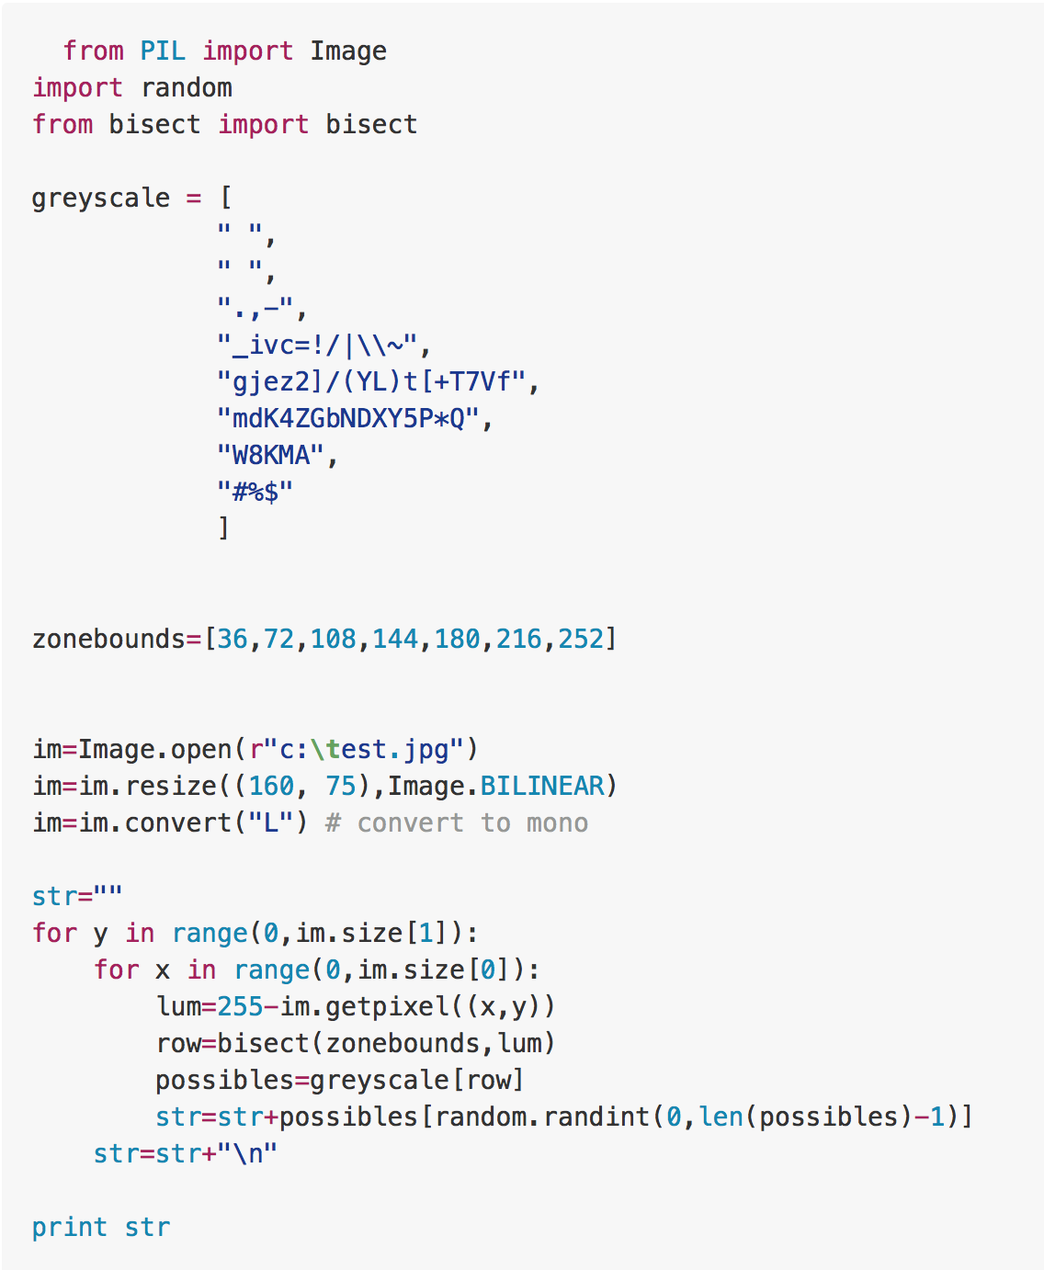
Übernommener Code
ASCII-Art:
https://stevendkay.wordpress.com/2009/09/08/generating-ascii-art-from-photographs-in-python/

Slide 6
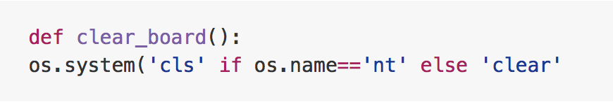
Übernommener Code
Leeren der Konsole:
http://stackoverflow.com/questions/517970/how-to-clear-python-interpreter-console

Slide 7
START GAME
Notes:
cd ../../Volumes/KEKS\ 01_04/Uni/Informationswissenschaft/Analysieren\ und\ Visualusieren\ mit\ Python/WS\ 2016\ 2017/Projekt/python-hangman-console-game/
python main.py

